Slide 1
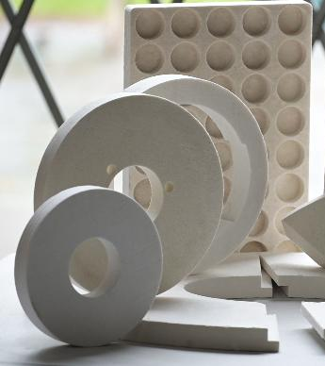
FC-PLACAS Y PIEZAS HT FICHA TÉCNICA
FC-PLACAS Y PIEZAS HT
REV. 02.2024
Las FC-Placas HT se fabrican mediante un proceso de conformado al vacío en húmedo con una mezcla de fibras a granel y aglutinantes de silicato de aluminio y circonio, diseñadas para un uso de hasta 2600°F (1427°C).
Las FC-Placas son relativamente livianas, autoportantes y fáciles de mecanizar y cortar. Todas son cepilladas suavemente por ambos lados con bordes mecanizados. FibreCast puede personalizar fácilmente estas placas con agujeros, ranuras o cortes con nuestro equipo de CNC o WaterJet.
Las FC-Piezas usan los mismos procesos de fabricación que las placas, pero usando herramientas especializadas. Las capacidades internas de fabricación de moldes e impresión 3D de FibreCast pueden crear fácilmente piezas personalizadas según las especificaciones del cliente, desde cámaras de combustión hasta marcos de puerta de calefactores y bloques de mirilla.
COMPARACIÓN TÉCNICA
 | FC-2600-HT |  | FC-2800-HD |  | FC-3000
Color | Blanco |  | Blanco |  | Blanco
Grado de Temperatura | 2600°F (1427°C) |  | 2800°F (1538°C) |  | 3000°F (1649°C)
Temperatura de funcionamiento recomendada | 2450°F (1343°C) |  | 2600°F (1427°C) |  | 2700°F (1482°C)
Punto de fusión | 3200°F (1760°C) |  | 3200°F (1760°C) |  | 3400°F (1871°C)
Densidad, lb/ft³ (kg/m³) | 12 - 14 (192 - 244) |  | 20 - 24 (320 - 384) |  | 9 - 12 (144 - 192)
Módulo de ruptura (MR), PSI 24 horas a 2100°F (1149°C) | 110 |  | 125 |  | 55
CONDUCTIVIDAD TÉRMICA | Temperatura | BTU·in/hr·ft² °F(W/m·K) | Temperatura | BTU·in/hr·ft² °F(W/m·K) | Temperatura | BTU·in/hr·ft² °F(W/m·K)
 | 500°F/260°C | 0.45 (0.065) | 600°F/316°C | 0.62 (0.089) | 800°F/427°C | 0.63 (0.091)
 | 1000°F/538°C | 0.67 (0.097) | 1000°F/538°C | 0.89 (0.128) | 1300°F/705°C | 0.90 (0.129)
 | 1500°F/815°C | 1.01 (0.146) | 1400°F/760°C | 1.32 (0.190) | 1800°F/983°C | 1.30 (0.187)
 | 2000°F/1093°C | 1.49 (0.215) | 1800°F/982°C | 2.51 (0.362) | 2300°F/1264°C | 2.51 (0.361)
Contracción (%) después de 24 horas | 2450°F/1343°C | 1.5% | 2450°F/1343°C | < 1.5% | 2700°F/1482°C | < 4%
Pérdida por ignición | 4 - 5% | 4 - 5% | 4 - 5% |  | 4 - 6%
COMPOSICIÓN QUÍMICA
Al₂O₃ | 53% | 68% | 71%
SiO₃ | 46% | 31% | 27%
ZrO₂ | -- | -- | --
Otros | < 1% | < 1% | < 1%
Nota: Durante el calentamiento inicial de las FC placas y piezas, una pequeña cantidad de aglutinante orgánico comenzará a quemarse a aproximadamente 450°F/232°C. Una vez que este material se haya quemado, no se producirán más desprendimientos de gases. Una vez que este material se haya quemado, no habrá más emisiones de gases. Debe tenerse precaución durante este periodo. Existen productos sin aglutinante orgánico. La temperatura de funcionamiento recomendada viene determinada por el cambio lineal irreversible, no por el punto de fusión. Almacenar de forma que se minimice el polvo en suspensión. Los datos se basan en los resultados de pruebas realizadas en condiciones estándar. Los resultados pueden variar. Los resultados se presentan sólo como guía.

